Slide 1
3.3 获取客户的需求
需求开发的核心是需求获取，这是一种为软件系统确定各类干系人的需要和约束的过程。
需求获取不等同与“收集需求”，也不是简单地将用户所说的全部记录下来。
获取是一个综合协作性和分析性的过程，其活动包括收集、发现、提炼和定义需求。

Slide 2
需求获取
需求分析
规格说明
需求获取、分析和规范说明的循环本质

Slide 3
可以先从规划项目需求获取活动着手。计划应该针对下面这些内容来制定：
需求获取的目的。
需求获取的策略和计划采用的技术。
需求获取进度和资源估算。
独立获取活动所需要的文件和系统
获取工作后的预期成果。
需求获取的风险。

Slide 4
需 求 获 取
指导需求获取讨论的技能来自于经验，并建立于在面谈、小组讨论、解决冲突和其他类似活动等方面所受培训的基础上。
除了简单地记录下客户所叙述的内容以外，有创造性的分析员在需求获取期间还能为用户提出一些建议和可供选择的方案。
无论是对商业产品还是对信息系统，获取需求信息的传统来源都是与潜在用户(个人或小组)进行面谈。

Slide 5
需求获取讨论会
需求分析员要经常主持和协调需求获取讨论会。协调性、合作性好的讨论会是将用户和开发人员联系起来的一种非常有效的技术(Keil和Carmel 1995)。
下面这些提示可用来指导有效的需求获取会议。
建立基本规则
与会者应该对他们所参加的讨论会的基本运作规则达成一致(Gottesdiener 2002)。
不超出范围
根据前景和范围文档来验证所提议的用户需求是否在当前的项目范围之内。
注意：
要避免过早地讨论
不必要的需求细节。

Slide 6
需求获取讨论会
使用活动挂图(flipchart)来捕获以后再考虑的一些条目
在需求获取讨论会中将会随机出现一批重要信息：质量属性、业务规则、用户界面等方面的想法、受到的限制以及其他信息。
时间盒(timebox)讨论
在最初的用例研究期间，协调人可能需要为每一个讨论主题分配一个固定的时间段。
保持较小的团队规模并吸纳正确的干系人
较小的团队比较大的团队工作效率要高得 多。
确保每个人都积极地参与讨论
有时参与者会停止参与讨论，这是因为他们对系统随时都可能出现意外感到灰心丧气。
注意：
在需求讨论期间，
要防止讨论跑题。

Slide 7
将客户的意见归类
需求分析员必须将所听到的大量需求信息分门别类，以方便编档和使用。图7.1列出了9种需求类别。
业务需求
业务需求描述客户和开发组织希望从产品中获得的商业利益。
图7.1

Slide 8
将客户的意见归类
用户需求
对用户目标或用户需要完成的业务任务之总体陈述就是用户需求。最常见的表达方式为用例、场景和用户故事。
业务规则
当客户说只有特定用户在特定条件下才能执行某一动作时，他也许是在描述一条业务规则。
功能性需求
功能性需求描述了系统在特定条件下表现的可观察的行为，以及系统允许用户执行的操作。
质量属性
质量属性是系统如何很好完成某些任务的陈述就是质量属性。

Slide 9
将客户的意见归类
外部接口需求
这类需求描述了系统与外部世界的联系。
约束
对设计和实现的约束(constraint)合理地限制了开发人员可用的选择。
数据需求
当客户描述某个数据项的格式、数据类型、允许值和缺省值，或者描述某个复杂业务数据结构的构成时，这种描述就是数据需求。
解决思路
很多被用户作为需求提出来的意见都属于解决思路，而非真正的需求。

Slide 10
需求获取中的注意事项
只向很少的用户代表收集意见，或者只听取声音最大、最固执己见的客户的意见，也是需求获取过程中存在的问题。
获取用户需求的工作可能导致对产品前景或项目范围的修改。
需求开发过程中产生的模型和界面草图应该被视为可以促进有效沟通的设计建议，而不应成为对设计者的约束。必须让用户明白这些界面和原型只是用于说明，不一定是最终的解决方案。
使用增量开发方法，把需求分解成低风险的更小的部分进行研究。

Slide 11
寻找遗漏的需求
下面介绍的方法能帮助你找出以前未曾发现的需求。
将高层的需求分解得足够细，让用户的真正需求显露出来。
务必让所有的用户类都提出他们的意见。
跟踪系统需求、用例、事件－响应表以及业务规则，直至其详细的功能性需求，确保需求分析员推导出了所有必需的功能。
检查边界值，查找被遗漏的需求。
用多种方法表达需求信息。
包括复杂的布尔逻辑(与、或、非)的需求集常常是不完整的。在表达复杂逻辑时，我们可以使用决策表后决策树覆盖所有可能的条件。

Slide 12
为项目创建一个常用功能领域检查表。包括错误登录，备份和恢复、访问安全、报告、打印、预览能力和配置用户喜好。将这个检查表定期与你制定的功能进行比较，找出差距。

Slide 13
寻找遗漏的需求
一种查找被遗漏的需求的精确方法是CRUD矩阵。CRUD代表创建(Create)、读取(Read)、修改(Update)和删除(Delete)。
据自己使用的需求分析方法来检查不同类型的相互关联，包括：
数据实体与系统事件(Robertson和Robertson 1999)。
数据实体与用户任务或用例(Lauesen 2002)。
对象类与系统事件(Ferdinandi 2002)。
对象类与用例(Armour和Miller 2001)。

Slide 14
CRUD矩阵是一种严格的数据分析技术，可以检测出遗漏的需求。
CRUD矩阵将系统行为和数据实体联系在一起。表示每个中重要的数据实体应该如何创建、读取、更新及操作。
依赖所使用的具体需求方法，可以查看不同类型的关联。

Slide 15
化学品跟踪系统的CRUD矩阵实例
实体用例 | 订单 | 化学品 | 申请人 | 供货商名录
提出订单 | C | R | R | R
修改订单 | U,D |  | R | R
管理化学品库存清单 |  | C,U,D
订单报表 | R | R | R
编辑申请 |  |  | C,D

Slide 16
申请人（提出化学品订单的人）标签所在列的单元格里没有那个单元格含有字母D.
即没有那个用例能够从提出化学品申请的人员清单中删除申请人的名字。
有三种解释：
1.删除申请人不是化学品跟踪系统所期望的功能。
2.我们遗漏了“删除申请人”这个用例
3.“编辑申请人”用例是一个不完整的用例。

Slide 17
如何判断需求获取是否已完成
下面给出的情况已经接近这样一个完成点：
如果用户想不出更多的用例或用户故事，你的工作就差不多完成了。
如果用户提出新的场景，但是这些方案不能引出新的功能需求。
如果用户只是重复他们在以前的讨论中已经提过的问题，你的工作也许完成了。
如果被提出的新特性、用户需求或功能性需求都在范围之外 ， 也许你的工作就完成了。
如果被提出的新需求优先级都很低，也许你的工作已经完成了。
如果用户提出的新功能都是可以“在产品生命周期的某个时刻”加入，而不“属于我们当前正在讨论的特定产品”，你的工作也许已经完成了。
检查某一项领域需求的开发人员和测试人员提出的问题越来越少。

Slide 18
3.4 理解用户需求
需求分析员们一直利用使用场景(usage scenario)来获取需求。
以使用为中心的观点逐步形成用例方法来为需求建模。最近，敏捷开发的支持者提出了“用户故事”的概念，这是一中简洁的描述，清楚地表达一个用户需求。

Slide 19
用例和用户故事
用例描述一系列系统和外部角色之间的交互，让该角色能够由此获取一些价值，用例名通常使用动宾短与形式。

Slide 20
用户故事是一个“从迫切需要该功能的人（通常是一个系统的用户或客户）角度触发的一个短小且简单的描述。
通常模板： 作为<用户类型>,我想要<一些目标>,以便于<某种原因>
作为一个“网站管理员”，我想要“统计每天有多少人访问了我的网站”，以便于“我的赞助商了解我的网站会给他们带来什么收益。”

Slide 21
用这个模板提供一个相对短用例名的优势，应为两者虽然都描述用户的目标，但用户故事还可以标识除了用户类型和系统功能背后的原因。这是有价值的补充。

Slide 22
用 例 法
用例描述了系统与外部角色之间的一系列交互。
角色(actor)指与系统交互以实现某种目的的人、软件系统或硬件设备。
用例源于面向对象的开发方法,用例转变了需求开发的角度，用例更接近目标。
用例图(user-case diagram)提供了对用户需求的概要性可视化表示。
用

Slide 23
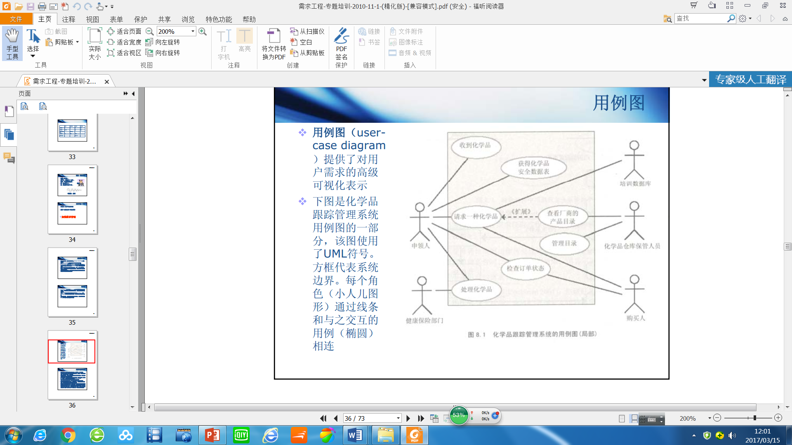

Slide 24
角色
系统内部有事情发生时，谁（或什么）会收到通知
谁（或什么）为系统提供信息或服务？
谁（或什么）帮助系统相应和完成一个任务？

Slide 25
用例与使用场景
用例是角色为达到某种重要目标而执行的一种离散、独立的活动。
用例可能包含有一个共同目标的若干相关活动。
场景是用例的特定实例。用例是相关使用场景的一个集合。
在探索用户需求时，可以从一个通用的用例开始开发更多具体的使用场景，也可以从一个特定场景事例归纳出整个用例。

Slide 26
一个唯一ID和一个简洁的名称
一个简短的文字说明，用来描述用例的意图
开始执行用例的触发条件
用例开始需要满足的零个或多个前提条件
一个或多个后置条件，描述用例成功完成后系统的状态。
一个有编号的步骤列表展示了角色与系统之间的交互顺序，一个从前置条件向后置条件的对话。

Slide 27
用例与使用场景
如图8.2所示。流程图和活动图能够显示使主干过程分支为分支过程的判断点和判断条件。

Slide 28
确定用例
可采用以下几种方法确定用例(Ham 1998；Larman 1998)：
首先明确有哪些角色，然后确定他们各自参与了哪些业务过程。
用特定场景来描述业务过程，将这些场景归纳为用例，并确定每项用例涉及哪些角色。
使用业务过程描述
确定外部事件是系统必须响应的，将它们与参与的角色和特定用例关联起来。

Slide 29
使用CRUD分析来确定需要用例创建、读取、更新、删除或控制的数据实体
检查关联图，问：在系统帮助下一个外部实体想要达成那些目标。

Slide 30
编写用例
”
需求分析员将角色的每个动作和系统的每个响应记在便笺上，将便笺贴到活页挂图上，用这种方式引导讨论会的进行。
另一种方式是将用例模板从电脑投影到大屏幕上，在讨论过程中填完这份模板。

Slide 31
编写用例
获取用例的方法。

Slide 32
用例与功能性需求
软件开发人员实现的不是业务需求或用例，而是功能性需求。功能性需求是让用户得以执行用例并达成目标的系统行为。
记录与用例相关的功能性需求有好几种方式：
1. 只使用用例
是把功能性需求包含在每个用例描述中，不过你还是需要一个单独的补充说明来记录非功能性需求，以及所有不与特定用例相关的功能性需求。

Slide 33
用例与功能性需求
2. 用例与软件需求规格说明
是写一个相当简单的用例描述，同时把从用例中推导出的功能性需求记录在软件需求规格说明中。
3. 只使用软件需求规格说明
根据用例或特性来组织软件需求规格说明，并把用例和功能性需求都记录在软件需求规格说明中。

Slide 34
以使用为中心的需求的好处
用例和用户故事的魅力来于以用户为中心和以使用为中心
使用用例能够让用户更清楚地了解新系统可以提供的功能。
用例法还有助于为需求划分优先级。优先级最高的功能性需求源自优先级最高的用例。优先级高的用例具有以下特征：
描述了系统实现的核心业务过程之一。
很多用户经常使用。
由重点用户类提出。
提供了为符合规定所需的功能。
其他系统功能依赖于该用例的存在。
用例法还有技术方面的好处，能够揭示重要的域对象，以及相互间的职责。

Slide 35
使用用例时应避免的问题
与所有的软件工程方法一样，用例法的应用也经常会误入歧途(Kulak和Guiney 2000，Lilly 2000)。要避免下面这些问题：
用例过多。
用例过于复杂 。
在用例中包含用户界面设计 。
在用例中包含数据定义。
用户无法理解用例。
新的业务流程。
滥用包含和扩充关系。

